Slide 1

烟花大作战
欢迎来到烟花大作战，一款充满乐趣和社交互动的AR游戏，带你体验无与伦比的虚拟烟花表演！

Slide 2
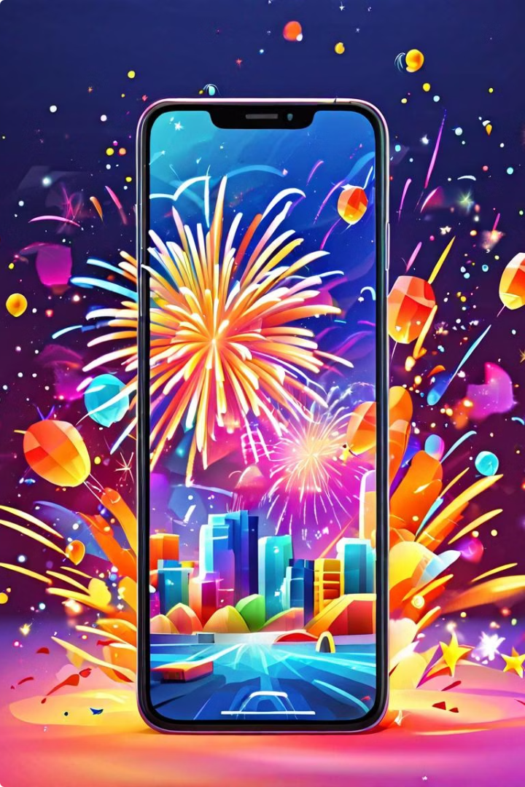
游戏简介
烟花收集
通过完成任务、战斗或参与活动获取各种烟花，打造独特的烟花表演。
合成升级
利用材料合成更高级的烟花，解锁更多炫酷特效和组合，提升烟花表演的震撼程度。
AR体验
利用手机摄像头，将虚拟烟花投影到现实世界中，享受沉浸式的烟花表演体验。
社交互动
与其他玩家进行烟花对战、交换烟花，共同创造精彩的烟花表演，分享快乐瞬间。

Slide 3
游戏玩法
战斗界面
用户信息界面
社区场景
点击其他玩家的用户信息发起战斗，胜者获得更多点赞，败者获得更高级的烟花和材料。
查看自己的个人信息，包括获赞量、作品、收藏等，并与其他玩家进行互动交流，发起战斗或交换烟花。
与其他玩家在社区场景中互动交流，参加活动，共同欣赏烟花表演，分享乐趣和创意。
战斗系统将考验玩家对烟花类型、释放时机和战术策略的运用。
社区场景是玩家分享作品、交流经验、结交朋友的重要场所。
玩家可以自定义个人形象和背景，展示个性和魅力。

Slide 4
背包与搜索
背包管理
材料收集
玩家搜索
玩家可以在背包界面查看和整理自己的烟花收藏。包括战斗类和观赏类烟花，可以根据属性、品质等进行筛选和组合。
除了获取完整的烟花，玩家也可以收集各种材料，用于合成和升级自己的烟花。背包提供了清晰的材料管理功能。
搜索界面允许玩家搜索和关注其他玩家。下方的排行榜会激励玩家不断挑战和提升自己的烟花表演实力。

Slide 5





战斗界面
目标锁定
选择烟花
释放烟花
战斗结算
选择目标玩家并锁定，准备好进行战斗。
根据战斗策略选择合适的烟花类型，例如爆炸、追击或干扰烟花。
准确释放烟花，命中目标玩家，造成伤害并获取点赞。
战斗结束后根据伤害和点赞判定胜负，获得奖励。

Slide 6
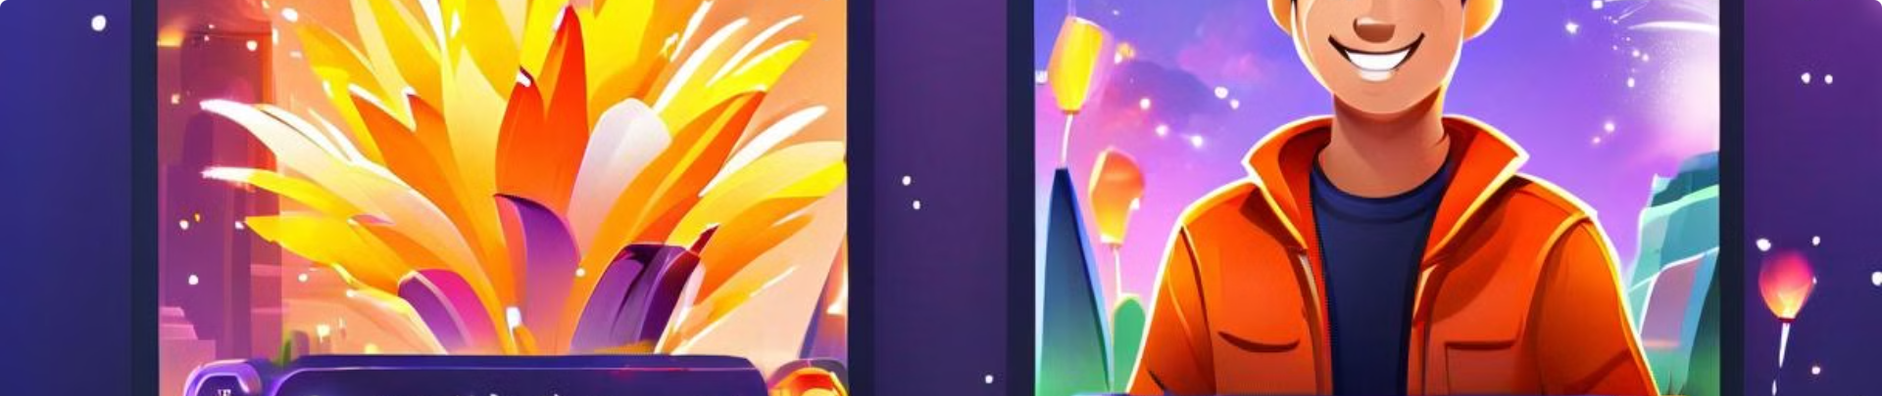
用户信息界面
用户名
玩家等级
获赞量
头像
个性签名
收藏烟花
观看历史
作品展示
喜欢的烟花

Slide 7
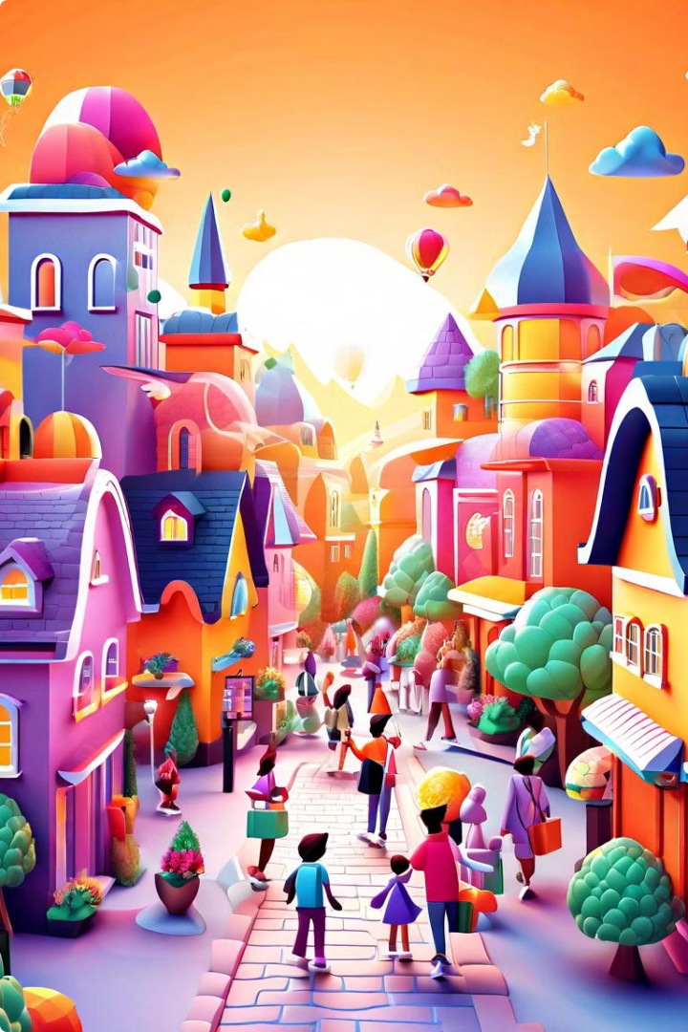
社区场景
1
合成 NPC
通过收集材料合成各种烟花，解锁更多游戏内容和互动方式。
2
DIY NPC
自由设计和定制烟花，展现个性，打造独特的社区氛围。
3
商城NPC
在商城中购买烟花，获得更多奖励和专属功能，提升游戏体验。
4
社区活动
参加社区活动，例如烟花表演比赛，获得奖励和提升排名。

Slide 8





背包界面
战斗烟花
用于战斗的烟花，不同类型烟花拥有不同的攻击效果和特殊技能。
观赏烟花
用于观赏的烟花，拥有独特的造型和特效，提升烟花表演的观赏性。
合成材料
用于合成烟花的材料，收集更多材料可以合成更高级的烟花。
游戏币
用于购买商城道具，例如特殊烟花、道具和角色皮肤等。

Slide 9
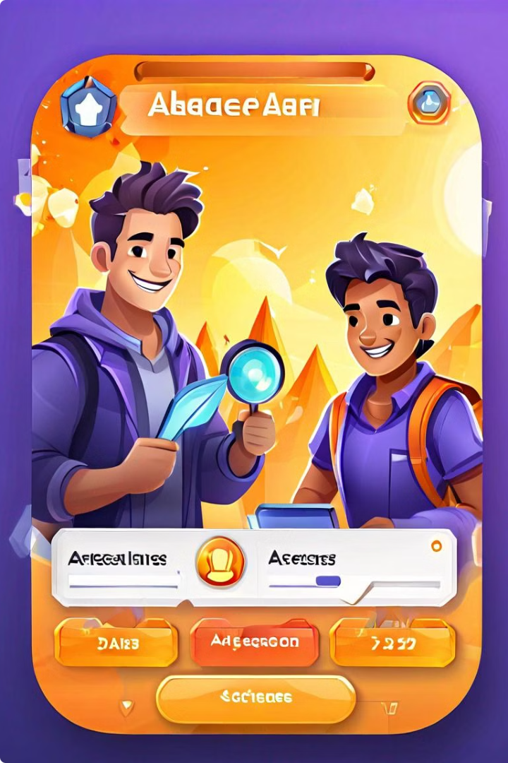
搜索界面
1
搜索玩家
输入玩家昵称或ID，快速找到目标玩家进行互动。
2
排行榜
查看玩家排名，激励玩家参与战斗，获得更高排名。
3
推荐玩家
根据玩家喜好和游戏数据，推荐其他玩家，方便结交朋友。

Slide 10
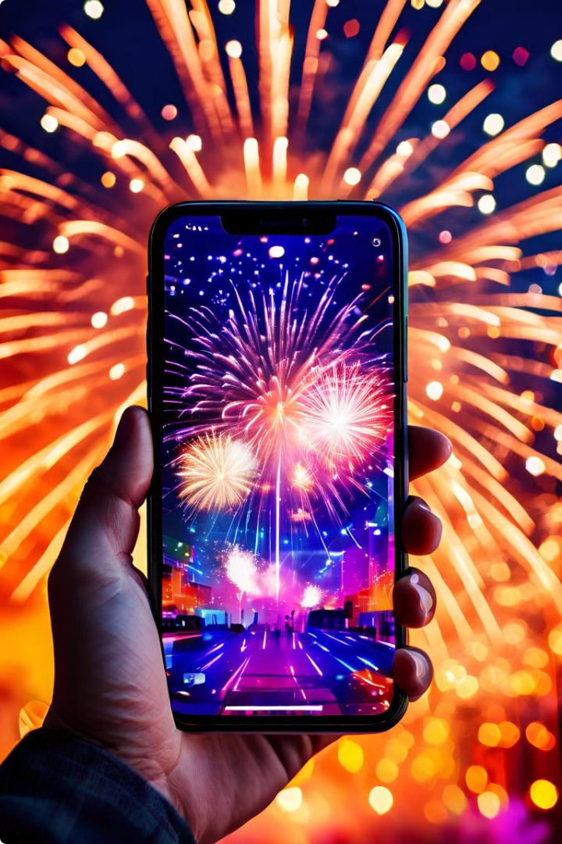
创新AR游戏玩法
通过手势操控虚拟烟花，体验真实的烟花表演，享受AR带来的沉浸感。
捕捉烟花表演的精彩瞬间，分享到社交平台，与朋友分享快乐和美好回忆。

Slide 11

烟花的文化价值
这款游戏融入了中国烟花的悠久历史和深厚文化,通过丰富多彩的节日活动,生动展现了烟花作为中国传统艺术的魅力。玩家不仅能亲身体验烟花的绚丽瞬间,还能了解它们背后蕴含的文化内涵,增强对这种独特文化遗产的认同感和情感共鸣。

Slide 12

环保的虚拟烟花
我们设计了一款环保无污染的虚拟烟花游戏。玩家可以在游戏中尽情点燃各种漂亮的烟花,欣赏绚丽的色彩和绚烂的效果,而不会造成任何环境破坏。这款游戏满足了人们对烟花表演的热爱,同时也维护了大自然的美丽。

Slide 13

丰富的社交互动
与其他玩家进行烟花对战，交流技巧，提升游戏乐趣。
交换烟花和材料，共同打造精彩的烟花表演，增进友谊。
进入对方的虚拟空间，一起玩小游戏，体验更丰富的社交互动。

Slide 14

实施分享和点赞机制
通过便捷的分享和点赞功能,玩家可以在社交圈中实时展示自己的精彩烟花表演,获得朋友们的赞赏和认可。
丰富的社交互动不仅能增加游戏的趣味性,还能引导玩家参与更多烟花展示,培养健康向上的竞争氛围。

Slide 15
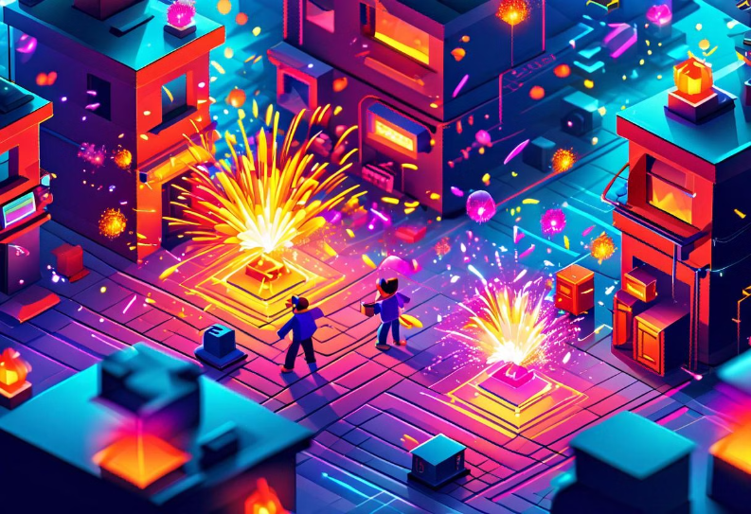
策略性战斗和资源管理
在为期3分钟的精彩战斗中,玩家需要谨慎选择和组合各种不同类型的烟花,充分发挥它们的独特效果。通过精准的策略运用,玩家可以不断获得点赞和珍稀材料,提升自己的实力。
合理的资源管理同样至关重要。玩家需要合理分配材料,既要确保本次战斗的胜利,又要为下一次战斗储备足够的能量。

Slide 16

运营
前期推广
通过社交媒体平台、论坛贴吧等广泛传播游戏信息,吸引玩家关注。与行业合作伙伴开展联合推广活动,提升游戏的知名度。
发布后运营
定期更新游戏内容和活动,根据玩家反馈进行优化。策划特色活动,如周年庆、节日庆祝等,增加玩家参与度。
货币化
设置应用内购买道具、装备等模式。此外还可采用广告投放和VIP会员制等多元化盈利方式。

Slide 17

市场分析
目标市场
我们的目标市场是15-35岁的年轻人群。他们热爱创新和互动,具有较强的社交分享需求。这个群体往往更容易接受并传播新兴技术。
市场前景
AR技术的快速发展为虚拟烟花游戏提供了广阔前景。借鉴《Pokémon GO》的成功经验,这个作为绿色环保玩法的虚拟烟花游戏也有很大的市场吸引力。

Slide 18

感谢聆听
感谢大家抽出宝贵时间参与我们的'烟花大作战'游戏策划案的介绍。如果您对这个创新的虚拟烟花游戏有任何问题或建议,欢迎随时与我们交流探讨。我们将认真听取您的意见,努力打造出更加精彩的游戏体验。

